Slide 1


Edición e impresión de modelos 3D
Titulación: Ingeniería Informática
Tutor: Oscar Ardaiz
Autor: Gonzalo Horacio Andrade Benavente

Slide 2
Contenidos presentación
Objeto del proyecto
Resumen del proyecto
HGT
Aplicación Web
Problemas y soluciones
Lineas Futuras
Conclusiones

Slide 3
Objeto
El objeto principal del proyecto es la creación de una aplicación web para la edición de objetos 3D.
Para cumplir el objeto me guie por el artículo “3D Print your trek, in color!” el cual crea un modelo físico de la ruta recorrida.

Slide 4
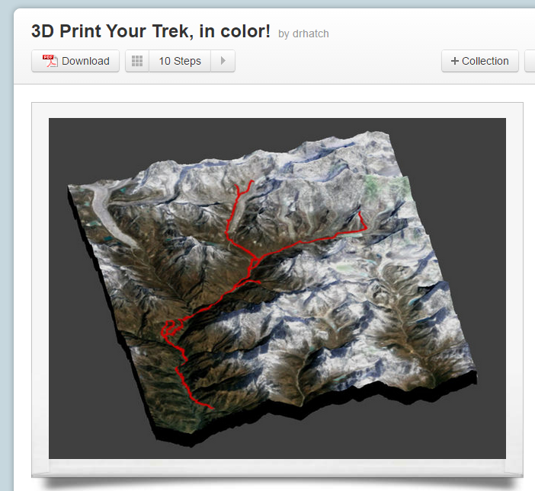
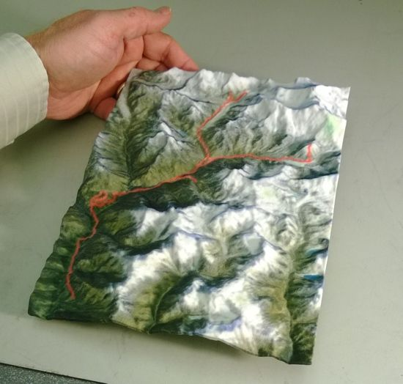
Objeto

Slide 5
Objeto
Crear una aplicación que modele el recorrido en 3D a partir de una ruta gps.
El modelo en 3D debe contener las elevaciones de los terrenos y la ruta seguida por la persona.

Slide 6
Resumen
Artículo
Descargar elevaciones
Unir regiones con 3DEM
Seleccionar región y guardar en formato dem
dem -> x3d
Crear objeto en Blender
Gps -> kml
Generar textura con Google Earth
Añadir textura al objeto
Añadir grosor con Blender
Imprimir modelo

Slide 7
Resumen
Artículo
Descargar elevaciones
Unir regiones con 3DEM
Seleccionar región y guardar en formato dem
dem -> x3d
Crear objeto en Blender
Gps -> kml
Generar textura con Google Earth
Añadir textura al objeto
Añadir grosor con Blender
Imprimir modelo

Slide 8
Resumen
Artículo
Descargar elevaciones
Unir regiones con 3DEM
Seleccionar región y guardar en formato dem
dem -> x3d
Crear objeto en Blender
Gps -> kml
Generar textura con Google Earth
Añadir textura al objeto
Añadir grosor con Blender
Imprimir modelo
Proyecto
Con la ruta obtener los datos de las elevaciones con Cesium
Obtener la textura tridimensional con Mapbox
Crear objeto 3D con threejs
Unir objeto y textura enviando a Shapeways para su creación física.

Slide 9





Resumen
Librería JavaScript que nos permite crear WebGL.
Librería JavaScript que nos permite crear globos terrestres en 3D y mapas en 2D.
Librería JavaScript que nos permite crear mapas personalizados.
Compañía que realiza impresiones en 3D

Slide 10
Hgt
Antes de usar la librería Cesium se intento crear los terrenos con datos aportados por ficheros hgt, estos ficheros contienen las elevaciones de las superficie de la tierra por regiones.
Problemas
Descargar todos los ficheros de la tierra, mucha información.
Dificultad a la hora de trabajar con los ficheros.

Slide 11
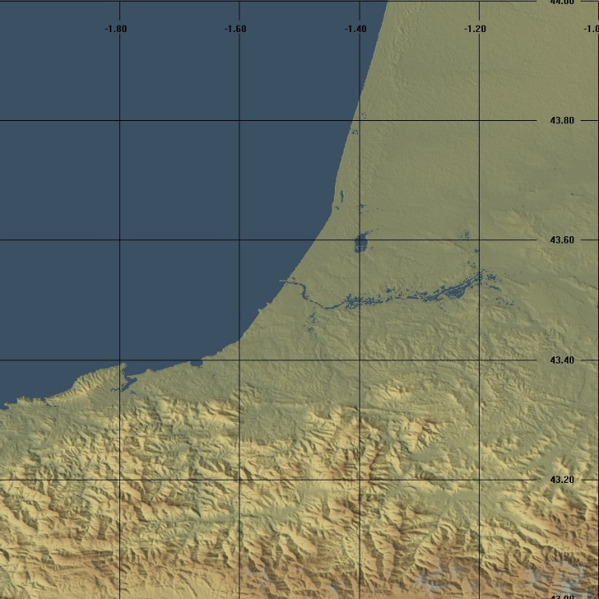
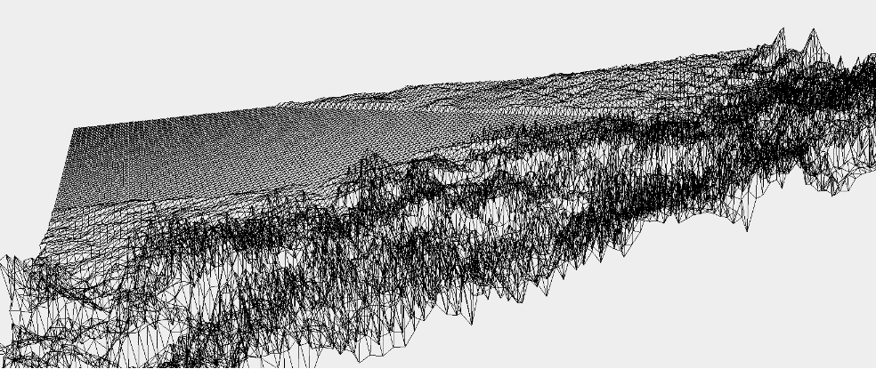
Hgt
Creación de un terreno con un fichero hgt

Slide 12
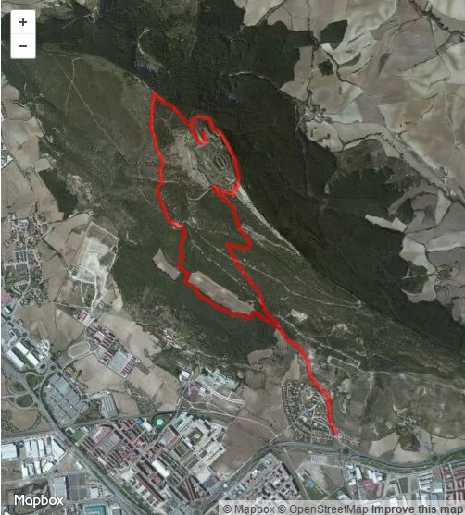
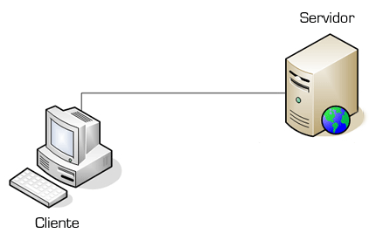

Aplicación

Slide 13
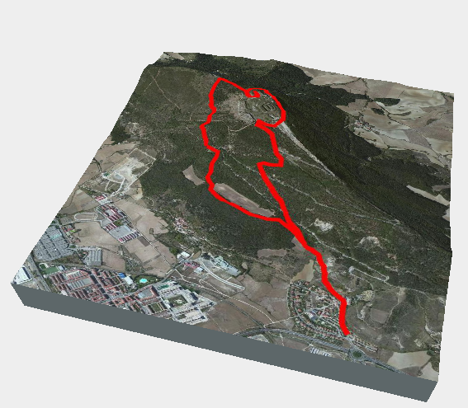
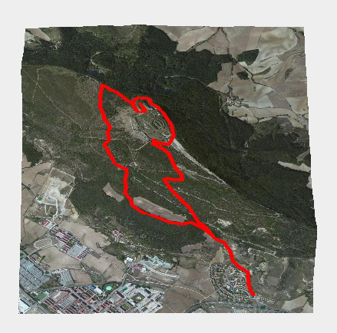
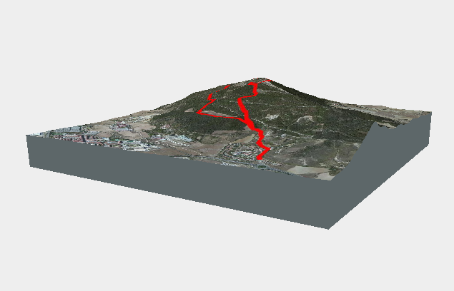
Aplicación

Slide 14
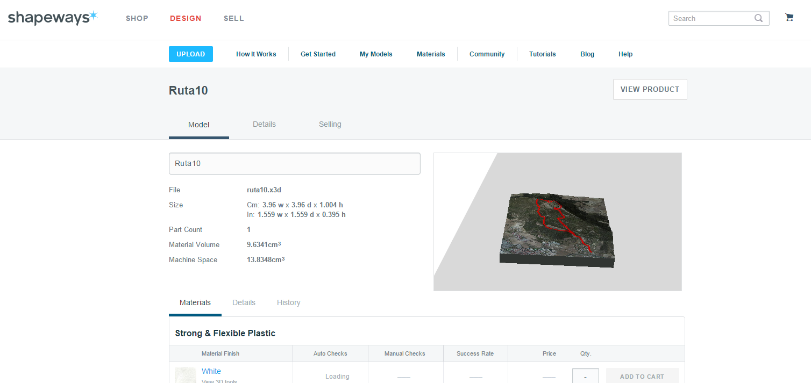
shapwways

Slide 15
Problemas y soluciones

Slide 16
conclusiones

Slide 17
Líneas futuras

Slide 18
agradecimientos

Slide 19
presentacion

